Slide 1
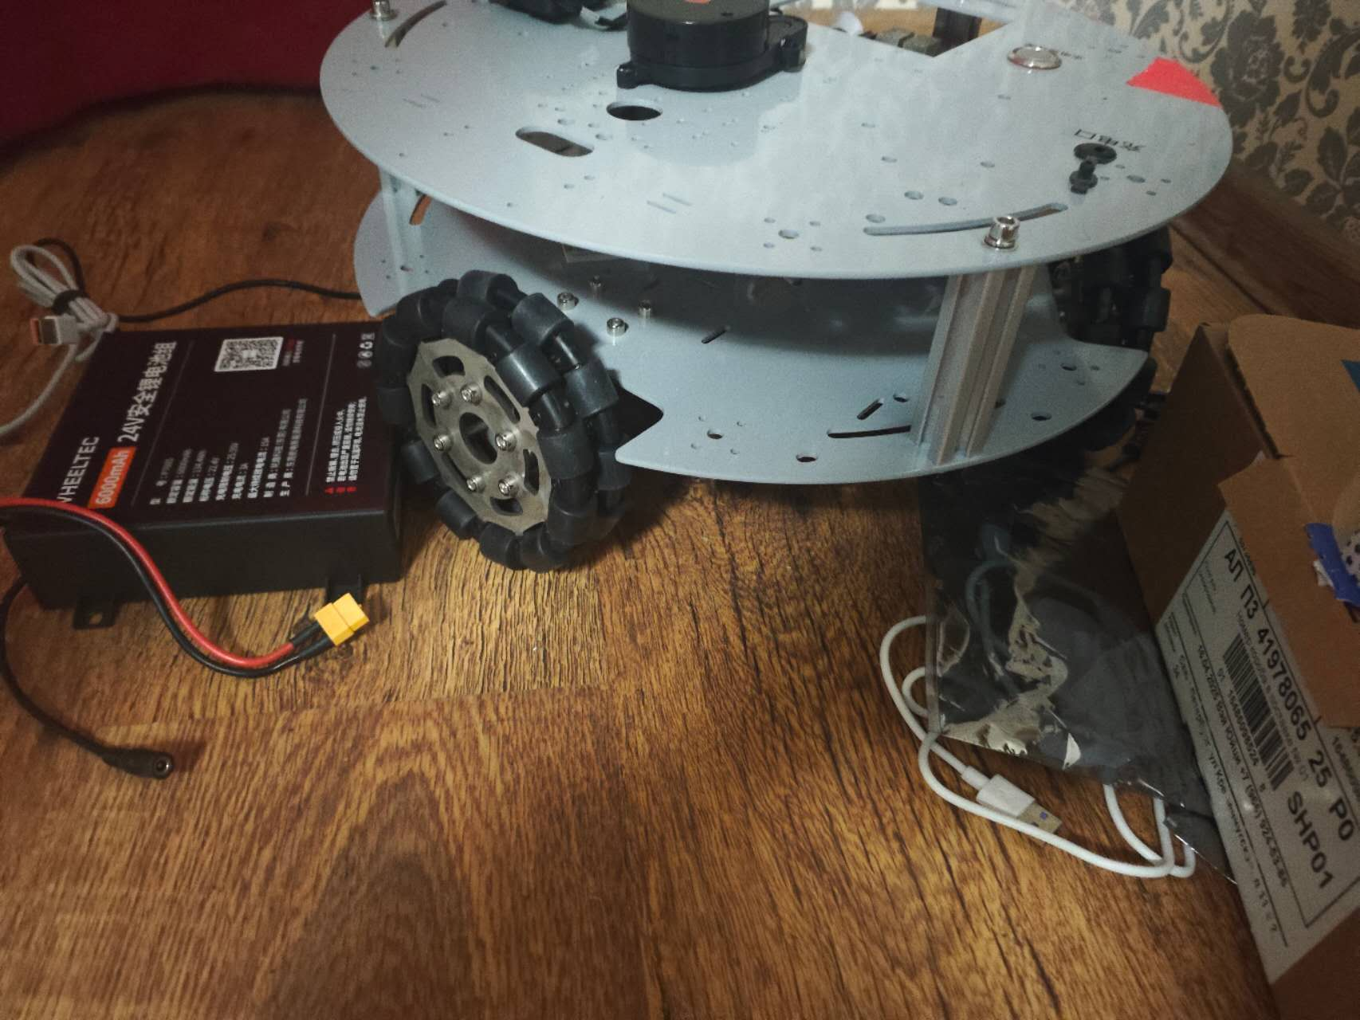
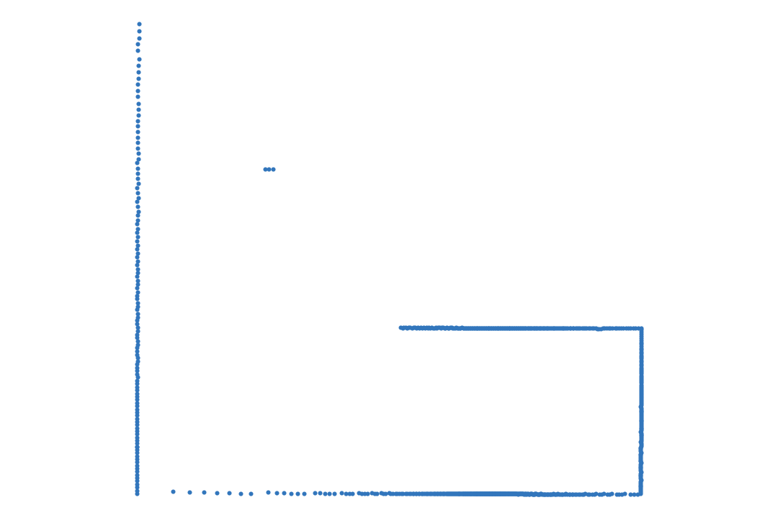
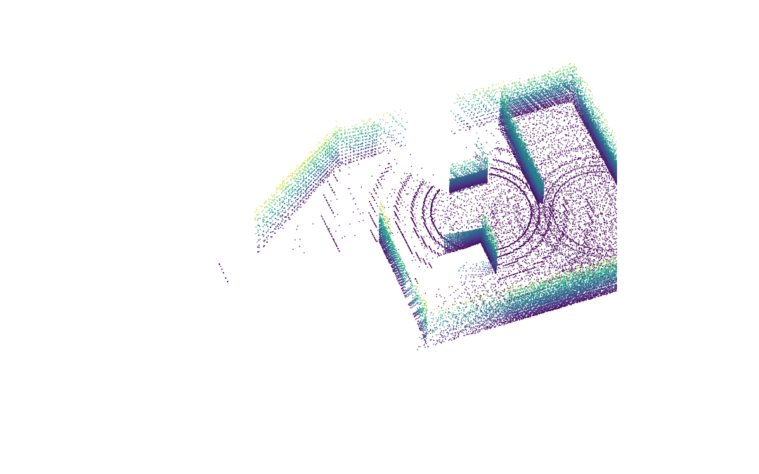
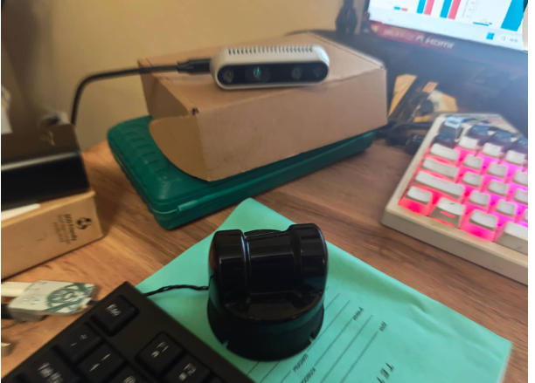
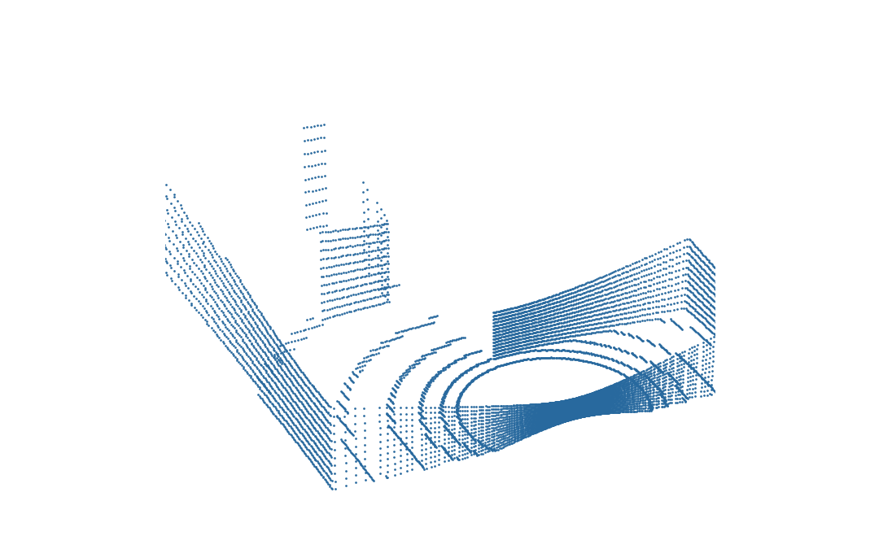
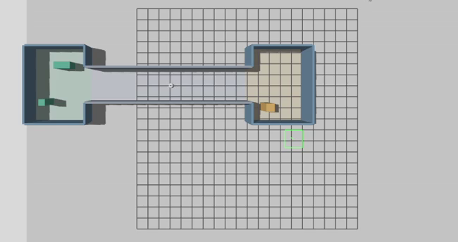
SLAM 与动态鲁棒性：我们的开放问题在哪里？
SLAM 联合估计位姿与地图；开放问题关注跟踪失效后的定位恢复。
失效
机器人平台
传感器观测
位姿估计
开放问题：定位如何自恢复？
AMCL / IR-MCL / AdaM-MCL
NDT / GICP
1 检测
跟踪是否失效？残差／不确定性
位姿假设（示意）
2 归因
几何约束不足／旧地图失配
地图约束位姿
位姿用于建图
地图估计／更新
3 恢复
重定位／重新获得稳定约束
Gazebo 二维激光扫描
实体三轮全向底盘
4 确认
连续窗口内保持定位精度
Gazebo 三维激光扫描
二维激光＋深度相机
Gazebo 三维地图（给定位姿）
DUFOMap / BeautyMap：地图清理
实际 Gazebo 退化场景
当前范围：二维 SLAM＋给定位姿三维建图＋固定地图定位；实体机器人测试待测。

